Slide 1
La télékinesithérapie
Aude QUESNOT, CNOMK, cadre supérieur de rééducation-Hôpital la Porte Verte - Versailles.

Slide 2
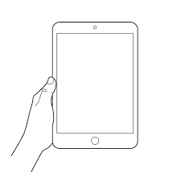

Slide 3
Démographie de la kinésithérapie

Slide 4
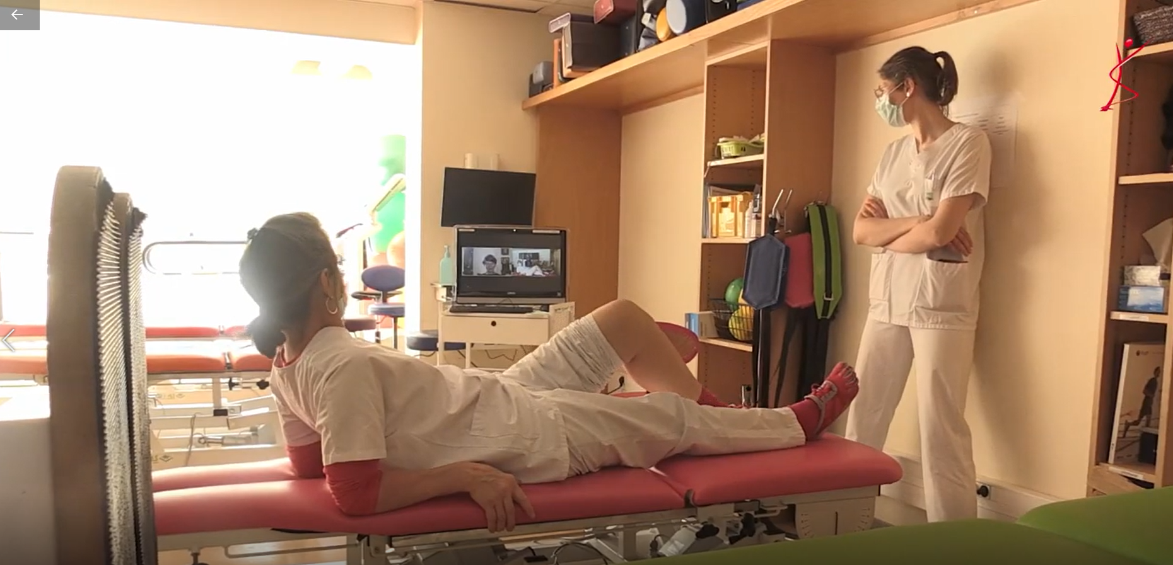

Slide 5
Arrêté du 16 avril 2020 JO 18 avril 2020

Slide 6
Les pathologies du système musculo-squelettique ou post-chirurgicales
Arthroplastie de genou
Arthroplastie de hanche
Arthroplastie d’épaule
Rupture de coiffe opérée
Rachis opéré
Ligamentoplastie
Facture de l’extrémité supérieure de l’humérus opérée ou non
Deux à trois séances par semaine
45 minutes
ZOOM : mode synchrone
Programme évolutif d’exercices à faire deux fois par jour.

Slide 7
Les études

Slide 8
Pr Michel Tousignant, Université de Sherbrooke, Canada Rééducation post-arthroplastie de genou (208 patients)

Slide 10
Pr Michel Tousignant, Université de Sherbrooke, Canada Programme d’exercice de Tai Chi pour les AVC avec un trouble de l’équilibre

Slide 11
Les outils actuels et de demain

Slide 12
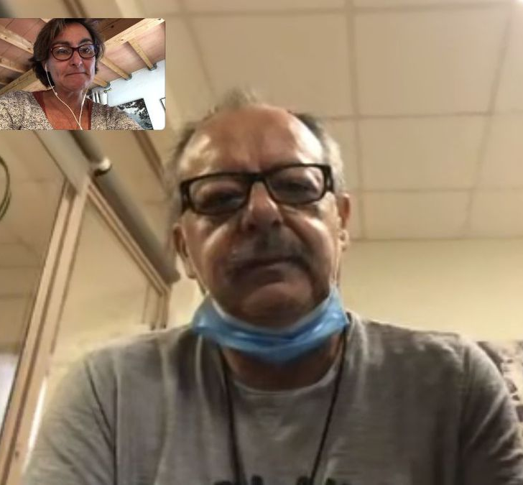
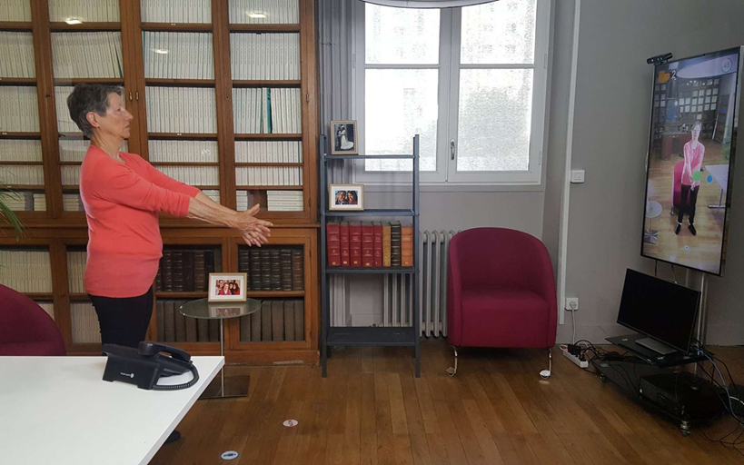
La télékinesithérapie en mode synchrone ou asynchrone
Mode « direct » ou synchrone
Transmission en temps réel
Zoom
Whatsapp
Facetime
…..

Slide 13
Le patient « au bon endroit au bon moment ».
Avantages :
Favoriser l’éducation pré-opératoire,
Diminuer le temps d’hospitalisation,
Maintenir l’adhésion du patient à sa prise en charge,
Surveiller et prévenir l’éventuelle apparition de complications,
Diminuer la consommation de « service » (ambulance, VSL, ..)
Diminuer le temps voir les coûts de traitement.
Qualité, éthique, équité, choix du patient, choix du kinésithérapeute :
Accessibilité visuelle et audio
Alphabétisation numérique des patients et des aidants
Evaluation clinique afin de minimiser les risques et optimiser la qualité des prises en charge
Accord du patient pour une prise en charge en TR
Protocole d’urgence à la maison.

Slide 14
Conclusion : Les perspectives de la télékinésithérapie
Ethique et équité
Identification des drapeaux rouges en TK
La stratégie du choix du type de prise en charge doit rester sous la responsabilité du MK :
- Présentiel
- Télékinesithérapie
- Système mixte

